Slide 1
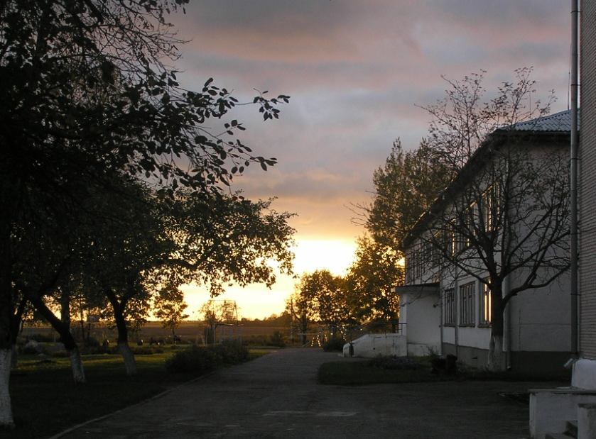
“Чес&nok”
Международная бизнес - игра
«Начинающий фермер»
Государственное учреждение образования
«Первомайская средняя школа»
Глава фермерского хозяйства учащийся IX «Б» класса
Зубрицкий Алексей

Slide 2
Состав команды
Цель - составить бизнес-план на выращивание различных сортов чеснока на коммерческой основе.
Бизнес-планом предусматривается сезонное выращивание озимого чеснока, реализация на рынке сбыта.
“Чес&nok”
№ | Ф.И.О. | Специальность/направление | Дата рождения | Класс
1. | Зубрицкий Алексей | Глава фермерского хозяйства | 28.09.2004 | IX «Б»
2. | Наумец Александр | Отв.за посадку и уход овощей. | 15.12.2004 | IX «Б»
3. | Гольмант Вероника | Отв. за оформление документации ФХ, рекламу, реализацию | 09.03.2004 | IX «Б»

Slide 3
План
“Чес&nok”
Оценка идеи. Взвешивания все «за» и «против».
Написание бизнес-плана
Подготовка и обработка земли.
Регистрация фермерского хозяйства.
Закупка семян и посадка.
Прополка, удобрение .
Создание рекламы.
Сбор урожая
Реализация урожая.
Подготовка земли к посадке новых семян

Slide 4
“Чес&nok”
Фермерское хозяйство создается 3 учащимися 9-го класса на базе собственного участка руководителя команды площадью 10 соток.
Основной целью деятельности является получение прибыли.
Предпосылки: наличие личного инвентаря для обработки земли.
Привлечение ИП: оказание транспортной услуги для обработки земли.
Объем первоначальных вложений составляет 60 кг чеснока ,что составляет 930 белорусских рублей.

Slide 5
выращивать и реализовывать следующие виды:
“Чес&nok”
Любаша – популярный сорт чеснока, отличающийся устойчивостью к морозу и хорошо растущий даже при недостатке влаги. После сбора урожая чеснок хранится около 10 месяцев. С одного гектара земли можно получить до 15 тонн урожая.
Грибовский Юбилейный – сажается под зиму, отличается средней скоростью созревания. Выпускает стрелки при росте. С одного зубчика получается до 8-11 зубчиков. Стрелки в дальнейшем можно использовать для семян на следующий год.
Спас - отличается высоким урожаем и устойчивостью к различным заболеваниям плодовых культур.
Высаживать чеснок 2-мя способами: севком и зубчиками.
Необходимо соблюдать следующие требования:
технология посадки;
регулярно проводить обработку;
выращенный чеснок должен быть убран уже в 20-х числах июля

Slide 6
Эффективные способы рекламы
“Чес&nok”
экранная реклама - интернет: информация об услугах будет размещена на бесплатных интернета-порталах;
создание страничек в социальных сетях: “Вконтакте”, “Одноклассники”, Instagram и собственного сайта с информацией;
реклама на месте продаж (оформление витрин, ярлыки);
реклама на овощебазах.

Slide 7
“Чес&nok”
Реализация бизнес-плана подразумевает два периода: подготовительный и основной. В течение подготовительного периода длительностью в 2 месяца (сентябрь-октябрь) осуществляются следующие виды работ:
обработка земельного участка от сорняков;
обработка земли хоз. техникой;
В основной период (ноябрь - июль) ведется деятельность по посадке и выращиванию культуры.

Slide 8
“Чес&nok”
Ориентировочный расчёт доходов и расходов
Предполагается, что выращенный чеснок будет продаваться рознично (собственными силами), реализацией через местный рынок.
Расходы:
приобретение посевного материала (60 кг посевного материала)- 60*13р(оптовая закупка) =780 руб
затраты на хоз. технику - 50 руб.
удобрения -100 руб.
прополка 4 раза, полив – собственными силами
Итого:930 р
Доходы:
урожай -150 кг
продажа 150*15(цена в розницу)=2250 руб
Итого: 2250 руб
Чистая прибыль: 1320 руб

Slide 9
риски:
“Чес&nok”
неверный выбор сорта;
отсутствие организации складирования и непродуманность способов реализации товара;
начало реализации маркетинговой стратегии после сбора урожая;
неурожайный год, когда прирост чеснока минимальный. Но даже при сложных климатических условиях можно вырастить достаточное количество головок, чтобы покрыть расходы.

Slide 10
Гарантии
“Чес&nok”
хорошие сроки хранения товара — это минимизирует естественные потери на этапе его реализации;
постоянный спрос в розничной торговле;
возможность проведения поэтапной модернизации по мере получения чистой прибыли — начинать можно с собственного огорода постепенно расширяясь территориально;
неприхотливость культуры, простота в выращивании, уходе и последующем хранении;

